Slide 1
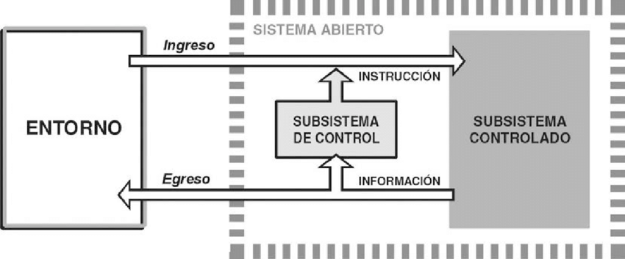

Slide 2
Se define como un mecanismo que se encarga de evaluar los patrones de salida dentro del sistema. Los sistemas en general poseen tres características que son sobrevivir, crecer y expandirse. Para poder llevar a cabo a esta función es indispensable que se desarrolle una capacidad de adaptación con el entorno que rodea al sistema, es decir, debe controlar su conducta con el fin de regularla de un modo conveniente para su supervivencia.

Slide 3
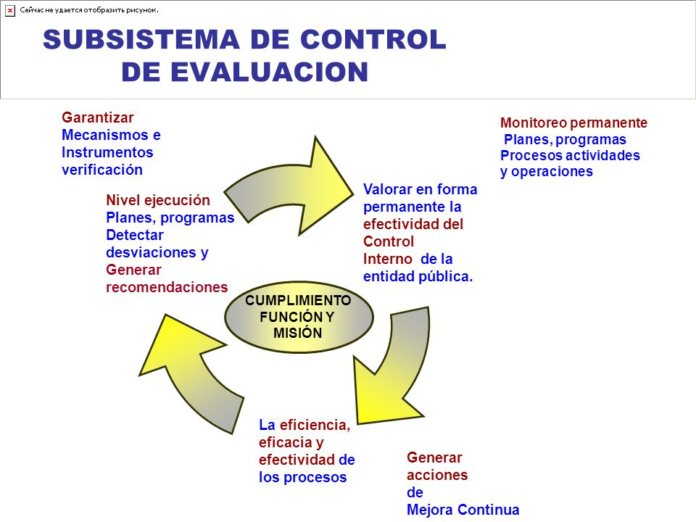
Subsistemas de Control
Los sistemas en general poseen una característica que los lleva a no solo permanecer sino a crecer y expandirse (principio de organicidad).
Para poder llevar a cabo esta función es indispensable que se desarrolle una capacidad de adaptación con el entorno que rodea al sistema, es decir, debe controlar su conducta con el fin de regularla de un modo conveniente para su supervivencia, y esto lo logra a través de: retroalimentación negativa y autocontrol.

Slide 4
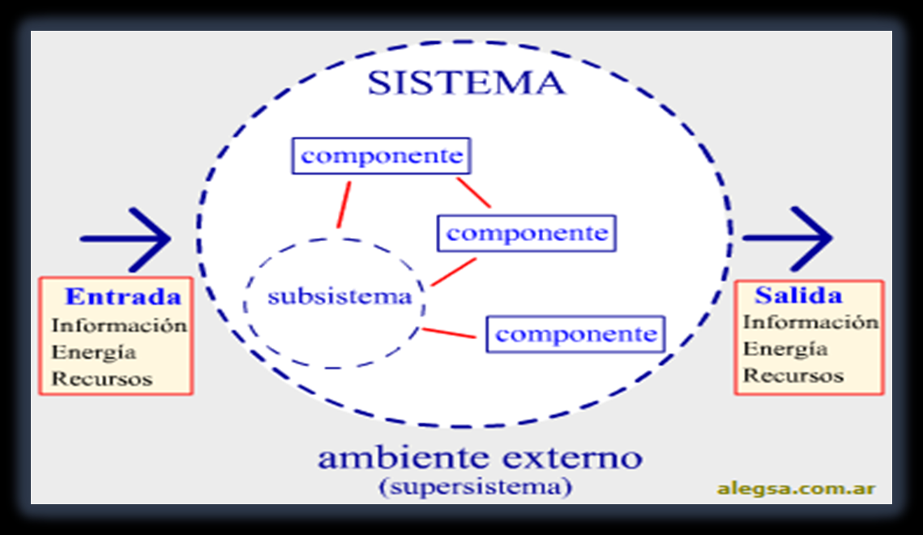
Retroalimentación negativa y autocontrol
Cuando la información de salida de un sistema se hace retornar a la entrada del sistema, con el fin de proporcionar información a los centros decisionales del sistema y estos toman las acciones correctivas que hacen que el sistema retorne a su camino original y obtener una corriente modificada, se dice que existe un proceso de retroalimentación negativa

Slide 5
Sistema de control retroalimentado
Es aquel que tiende a mantener una relación preestablecida entre la salida y la entrada de referencia, comparando ambas y utilizando la diferencia como parámetro de control
Sistema de Lazo cerrado
Un sistema de lazo cerrado es aquel en que la señal de salida tiene efecto directo sobre la acción de control. Esto es los sistemas de lazo cerrado son sistemas de control retroalimentado

Slide 6
Subsistemas de Control
X ( + )
F( x)
y
( - )
F(y)

Slide 7
Elementos que constituyen un sistema de control retroalimentado y de lazo cerrado
Existen 5 elementos principales que se pueden distinguir en un sistema de este tipo y son:
a) Variable: que es el elemento o programa de objetivos que se desea controlar.
b) Mecanismos sensores: que son sensibles para medir las variaciones o los cambios de variable

Slide 8
c) Medios motores: a través de los cuales se pueden desarrollar las acciones correctivas.
d) Fuente de energía: que estrega la energía necesaria para cualquier tipo de actividad.
e) Retroalimentación: mediante la cual, a través de la comunicación del estado de la variable de sensores, se logran llevar a cabo las acciones correctivas

Slide 9
Diagrama de bloques:
Un sistema de control puede consistir de una cantidad de componentes, y con el objeto de mostrar las funciones cumplidas por cada uno de ellos, se acostumbra utilizar un diagrama denominado DIAGRAMA DE BLOQUES, el cual permite representar gráficamente:
a) las funciones realizadas por cada componente

Slide 10
b) El flujo de señales.
c) las interrelaciones entre los componentes.
d) Las variables del sistema son enlazadas a través de bloques funcionales.
e) Permite ver fácilmente el funcionamiento de un sistema, al contener información con respecto al funcionamiento del sistema y no de la constitución física del mismo.
f) la fuente de energía no aparece indicada

Slide 11
Características de los sistemas de control retroalimentado negativamente y de lazo cerrado.
a) No es muy sencillo identificar sus elementos.
b) Los elementos deben ser los suficientemente sensitivos y rápidos como para satisfacer los requisitos específicos para cada función o elementos de control.
c) los sistemas tienden a mantener una conducta relativamente estable.

Slide 12
d) permite dejar en libertad los niveles operacionales para determinar la variable y solo tomar acción cuando la variable a salido de sus valores permitidos.
e) Mantienen los objetivos constantes a partir de la modificación de la conducta.

Slide 13
Retroalimentación positiva
Cuando la acción sigue a la recepción de la comunicación de retroalimentación, va dirigida a apoyar la dirección o el comportamiento inicial, tenemos una retroalimentación positiva. Es decir, cuando mantenemos la acción y modificamos los objetivos, estamos utilizando la retroalimentación positiva.

Slide 14
Subsistemas de Control
X ( + )
F( x)
y
( + )
F(y)

Slide 15
Características:
a) El control es prácticamente imposible, ya que no se tienen estándares de comparación.
b) Se tiene una constante modificación de los objetivos.
c) El proceso de coordinación de actividades es difícil de coordinar.

Slide 16
Sistemas Desviación-Amplificación y
Sistemas desviación-corrección.
Existen sistemas cuyo efecto es encerrar procesos de relaciones causales mutuas que amplifican el estado inicial que puede ser insignificante y causal, y producen una desviación y divergen de la condición inicial, dado que poseen una retroalimentación positiva, a este tipo de sistemas se llama Sistemas Desviación-Amplificación o morfogénesis.

Slide 17
Mientras a los que la desviación es corregida y se mantienen en equilibrio, dado que su retroalimentación es negativa se le conoce como sistemas de desviación corrección o morfostasis.

Slide 18
El proceso de casualidad mutua
Existe un casualidad mutua
Cuando el tamaño de la influencia en una dirección tiene un efecto sobre el tamaño de la influencia en la otra dirección y es a su vez afectada por ella.
No existe casualidad mutua si:
Si el tamaño de la influencia en una dirección es independiente del tamaño de la influencia en otra dirección.

Slide 19
El proceso de casualidad mutua no necesariamente se debe asociar con la retroalimentación.
Bajo ciertas circunstancias un circuito desviación-amplificación se puede transformar en un circuito desviación-corrección.
En general, un circuito con un número par de influencias negativas es de desviación-amplificación, y son un número impar el del tipo amplificación-corrección

Slide 20
( + )
Modernización
P
Número de
personas
M
( + )
( + )
( + )
( - )
C
Aumento de
basura
por área
G
( - )
Migración hacia
la ciudad
( - )
S
Bacterias
por área
Sanidad
( + )
B

Slide 21
Sistema de lazo cerrado con amplificación
Se entiende que un sistema con amplificación ocurre cuando con pequeño cambio en la entrada, puede hacer entrar en operaciones varias fuentes de energía, y por lo tanto producir un salida que puede ser bastante diferente de la de entrada.

Slide 22
En resumen las características de un sistema de control son:
Un control requiere la presencia de la influencia de retroalimentación negativa.
b) Control estable de una variable en un punto fijo generalmente significa mantener la variable a tal modo que no se aleje más allá de ciertos límites aceptable alrededor de ese punto.
c) Para que un control sea efectivo, se debe diseñar de modo que sus respuestas sean adecuadas.

